Slide 1
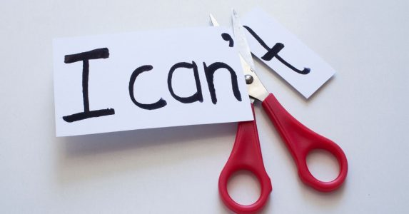
Gedragsverandering
IBS LBS LJ3 P1 2022 2023
Les van dinsdag 4 oktober 2022
Notes:
Gedragsverandering is hot and happening. In steeds meer campagnes worden gedragsbeïnvloedende technieken gebruikt. Toch blijkt dit niet zo makkelijk als het lijkt. Een campagne-idee kan ontzettend leuk zijn, maar nul verandering teweegbrengen.
Veel campagnes falen
Hoe komt het nu dat veel campagnes niet succesvol zijn? In veel campagnes wordt er gekeken van bovenaf, over wat wij denken te weten over mensen. Er wordt te weinig gekeken naar menselijk gedrag. “Problemen zijn vaak te herleiden naar menselijk gedrag. Door meer te gaan denken vanuit gedrag, kun je de kans op succes vergroten”, aldus gedragveranderingsbureau Shift. Het is belangrijk dat je goed kijkt naar hoe ons menselijk brein zich gedraagt, zodat je niet de plank volledig misslaat met die superhippe campagne.

Slide 2
Notes:
Reclame zorgt voor gedragsverandering; we kopen!

Slide 3
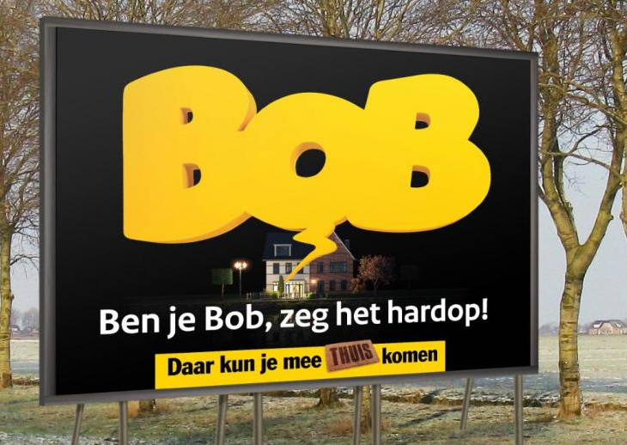
Succes: Bob
Wie kent hem niet? De zin ‘Wie gaat er vanavond Bobben?’ is vaste prik geworden bij een avondje uit. Bob is, in de meer dan 15 jaar dat de campagne loopt, uitgegroeid tot een personage dat iedereen kent. Bij dit personage hoort een bepaald gedrag, in dit geval weet iedereen dat de Bob niet drinkt omdat hij nog achter het stuur moet.
Notes:
De overheid probeert ons gedrag ook te veranderen; zoals in deze campagne

Slide 4
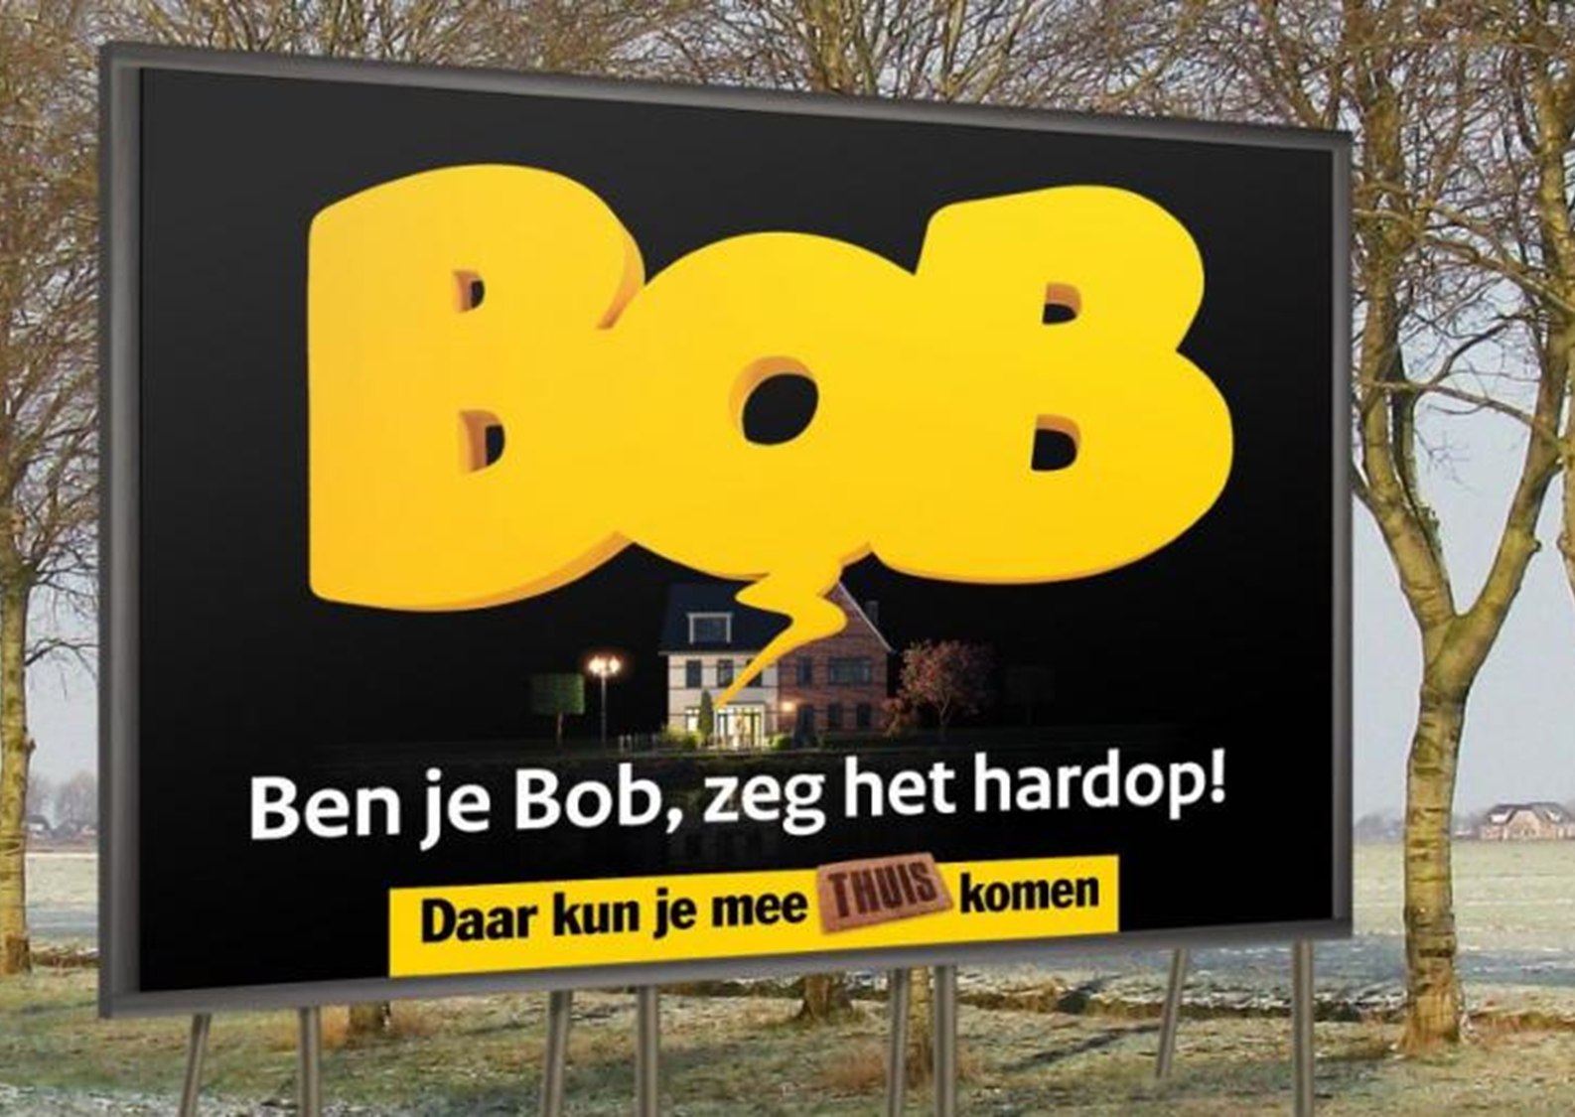
In deze campagne is er gebruik gemaakt van altercasting”.
Het idee van altercasting is dat je een rol bedenkt waar je bepaald gedrag aan koppelt en mensen zoekt die daarbij passen. Deze beïnvloedingsmethode maakt het makkelijker voor mensen om een bepaalde rol te accepteren. Je kunt op een natuurlijke wijze handelen in de gewenste rol, iets wat je onderbewustzijn graag doet. Iedereen kent Bob en kan hem zijn. Door nadrukkelijk uit te spreken ‘de Bob’ te zijn, wordt het een stuk geaccepteerder om alcohol te laten staan. De Bob-campagne is daarom een succesverhaal.

Slide 5
Notes:
Vanuit de (sociale) psychologie is er veel onderzoek gedaan naar gedragsverandering; de mannen van MindF*uck deden een mooi experiment op gebied van ‘kuddegedrag’

Slide 6
Deel 1 van het programma
Theorie
Wat past bij jullie opdracht?
Hoe is de theorie toepasbaar?
En hoe neem je dit mee het advies!
Hoe doe je dat dan?
Notes:
Theorie: er zijn heeeel veel modellen en theorieën
Wat past bij jullie opdracht: dus kies een model/theorie die aansluit bij jullie vorm / doel van gedragsverandering
Hoe is de theorie toepasbaar? Hoe kun je dat model/theorie echt toepassen en gebruiken bij jullie opdracht?
Hoe doe je dat dan? Maak het zo concreet mogelijk hoe het toepast kan worden
En op welke manier kun je dit meenemen in het advies aan de gemeente?

Slide 7
Model van McClelland
Notes:
Het IJsbergmodel van de Amerikaanse psycholoog David McClelland kijkt naar het zichtbare gedrag, kennis en vaardigheden van mensen en naar de onderliggende, onbewuste diepere lagen. Net zoals bij een ijsberg, bevindt het grootste deel zich onder water

Slide 8
Over het ijsberg-model:
David McClelland laat aan de hand van een ijsberg zien hoe gedragsverandering gerealiseerd kan worden.
Boven de waterlijn bevindt zich het topje van de ijsberg. Dit vergelijkt McClelland met het zichtbare gedrag en kennis van mensen…10%
Het grootste gedeelte van de ijsberg bevindt zich onder de waterlijn. Hier bevinden zich de onbewuste en onzichtbare overtuigingen, normen en waarden, eigenschappen en motieven van mensen…90%

Slide 9
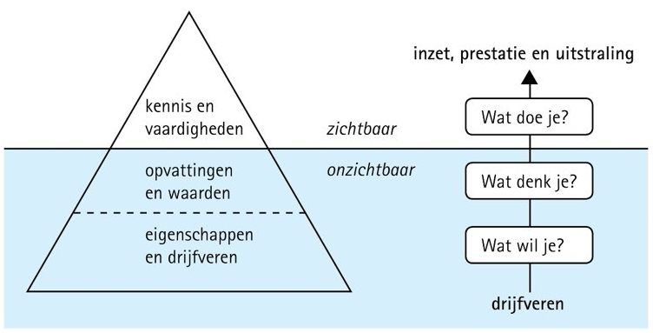
Onder de waterlijn:
‘Onder de waterlijn’ bestaat uit een aantal dieptelagen. De meest gehanteerde standaard is twee lagen:
Wat denk je?
Wat wil je?

Slide 10
Gedragsbepalende factoren
Theorie 2

Slide 11
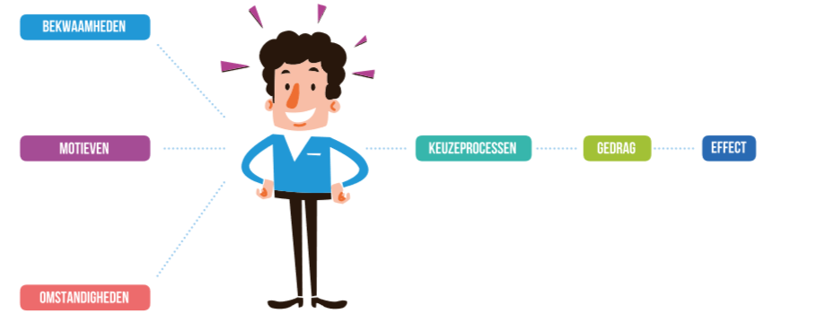
Gedragsbepalende factoren

Slide 12
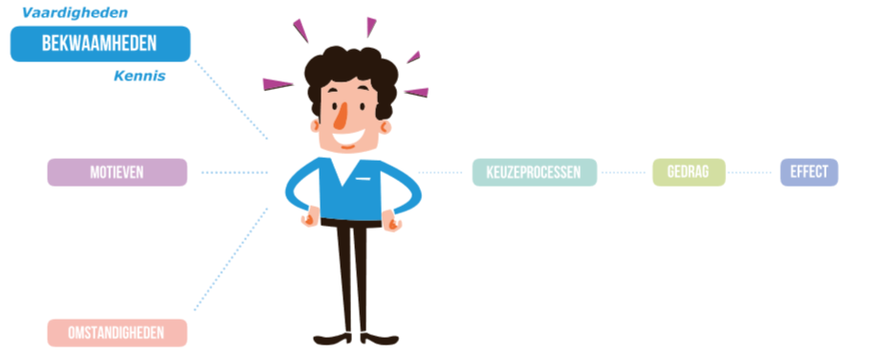
Gedragsbepalende factoren

Slide 13
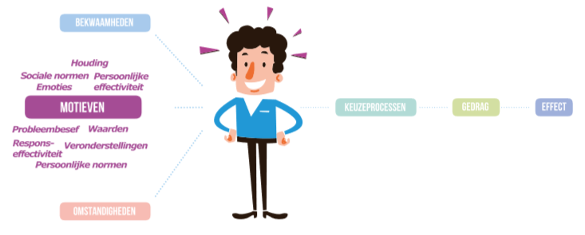
Gedragsbepalende factoren

Slide 14
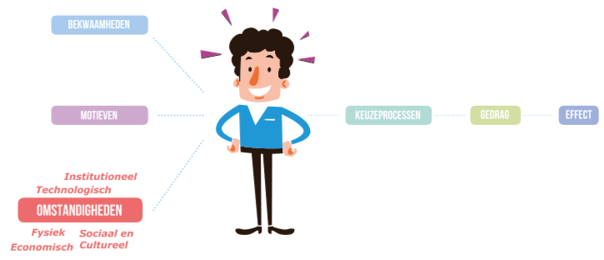
Gedragsbepalende factoren

Slide 15
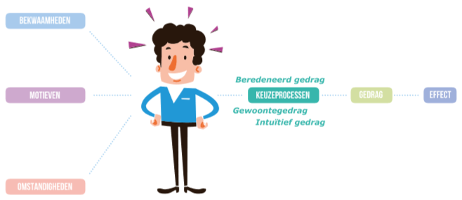
Gedragsbepalende factoren

Slide 16
Gedragsbepalende factoren
Verdiepen:
5 Toepassing van het gedragsanalysekader
5.1 Spitsmijden
5.2 Energiebesparende maatregelen aan woningen
5.3 Voedselverspilling
5.4 Gft-afvalscheiding
TE VINDEN VIA:
Wiki > IBS lessen

Slide 17
Wat gaan jullie hiervan gebruiken?
Ga met je eigen groep zitten.
Neem alle input nog eens door en bespreek welk model of welke ‘techniek’ jullie kunnen toepassen in het advies.
Zet dit op een rijtje en neem het eventueel op als bijlage.
Over 15 minuten vertelt iedere groep kort wat ze gaan gebruiken en waarom.

Slide 18
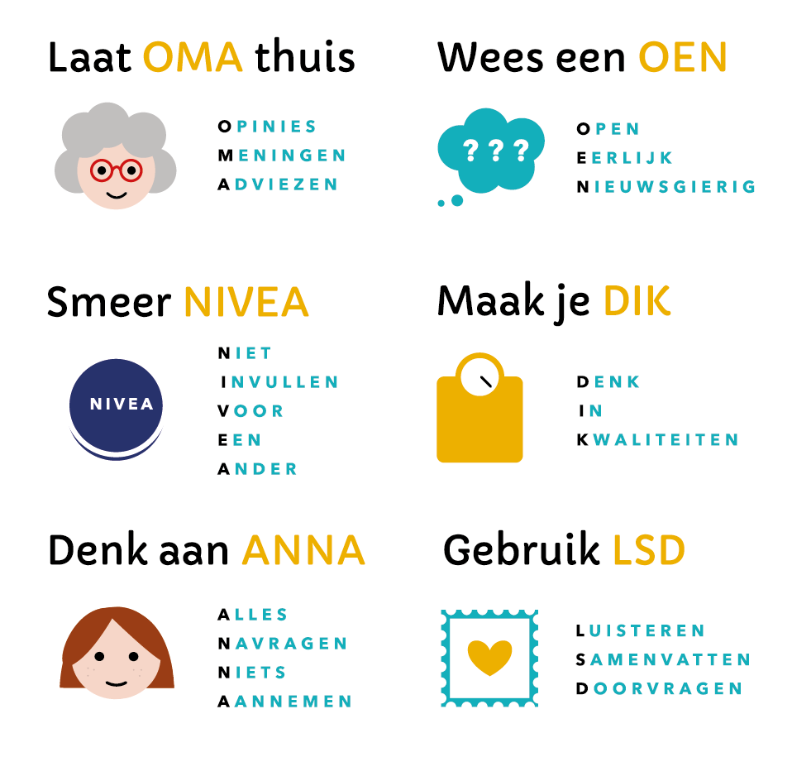
Deel 2 van het programma
Training geven
Gedragsbeïnvloeding op praktisch niveau:
Gespreksvoering
Motiverende gespreksvoering
LSD
Informatie geven
Vuilnisbakken zetten
Notes:
Vandaag trainen van aantal dingen rond ‘gespreksvoering’
Andere manier om praktisch gedrag te beïnvloeden is bv. prullenbakken zetten, sporttoestellen in park zetten, informatie geven of een training geven.

Slide 19
Aan de SLAG!
Drie groepen, drie rondes
tijd | Groep 1 | Groep 2 | Groep 3
30 min | Motiverende gesprekvoering | LSD | Oefenen met ANNA
30 min | Oefenen met ANNA | Motiverende gesprekvoering | LSD
30 min | LSD | Oefenen met ANNA | Motiverende gesprekvoering

Slide 20
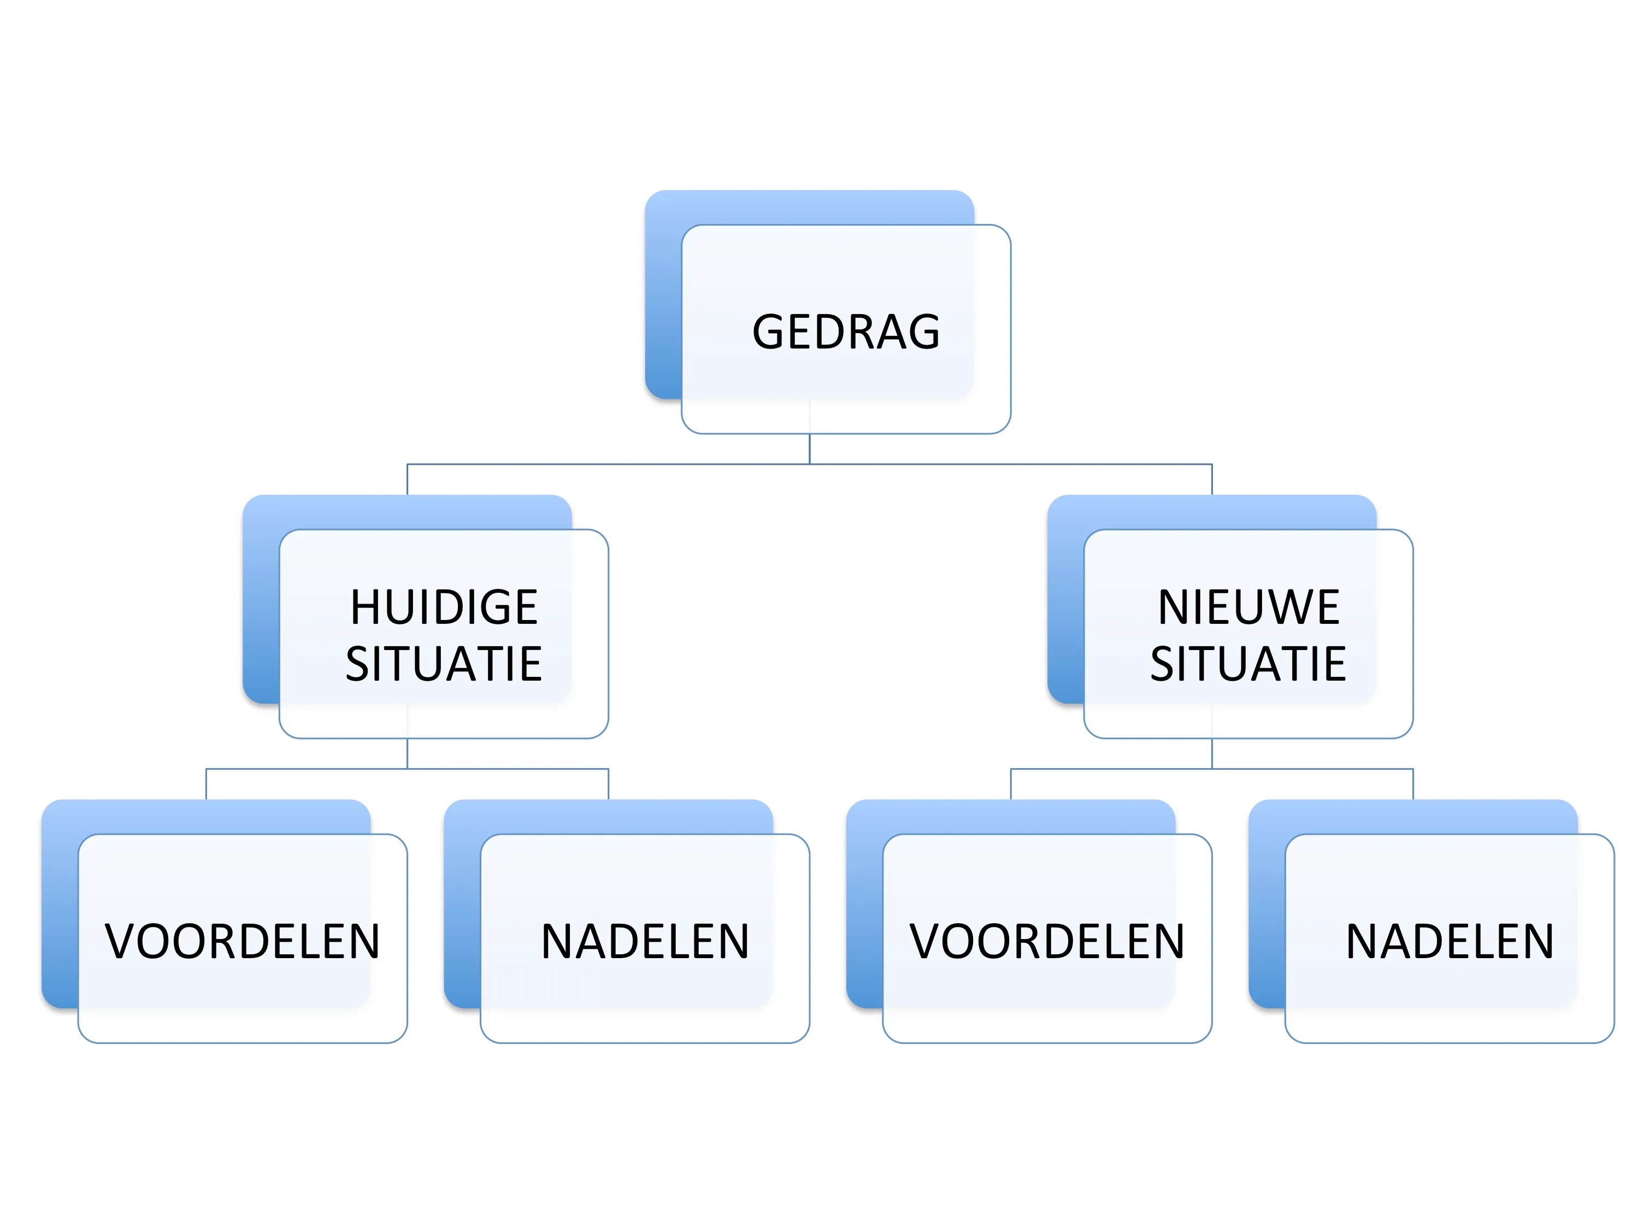
Motiverende gespreksvoering om gedrag te beïnvloeden
Hoe pas je motiverende gespreksvoering toe?
Open vragen stellen.
Reflectief luisteren.
Bevestigen.
Samenvatten.
Informatie en advies geven met toestemming.

Slide 21
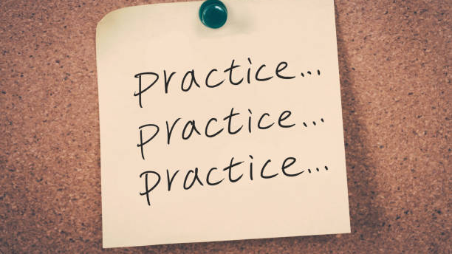
Voor deze ronde liggen een aantal situaties klaar om uit te spelen.

Slide 22
LSD oefenen

Slide 23
Samenvatten
Samenvatten heeft zelf nog niet veel met vragen stellen te maken. Samenvatten is immers het in je eigen woorden weergeven van wat de kern is van wat de ander zegt. Bijvoorbeeld om vast te stellen of je goed begrepen hebt wat de ander precies zegt.
Het advies is wel om bij de persoon die je interviewt duidelijk te krijgen of jouw samenvatting ook correct is. De enige manier om dit te doen is door hier naar te vragen. Dit kan onder andere met de volgende voorbeeldvragen:
Als ik ... zeg, vat ik dan het goed samen wat je zegt?
Met andere woorden ... ?
Is het belangrijkste dat ... ?
Zeg je nu dat ... ?
In mijn eigen woorden hoor ik je dit zeggen ..., klopt dat?
Is de kern van wat je zegt dat ... ?
Kan ik - met wat je nu zegt - samenvatten met ...
Bedoel je te zeggen dat ... ?
Zeg je nu dat ... ?

Slide 24
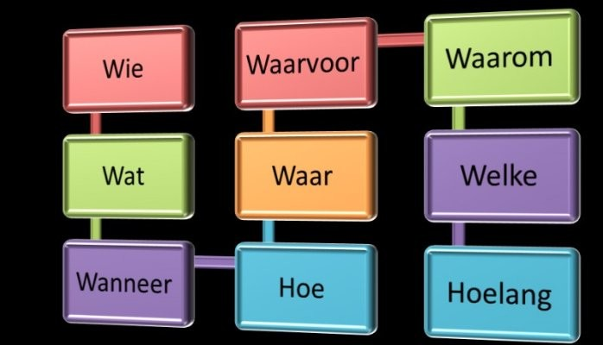
Doorvragen:
Het begint bij open vragen stellen, waarna je kan doorvragen. Deze open vragen beginnen meestal met wie, wat, waar, wanneer en hoe. Let op met ‘waarom’ vragen aangezien dit voor sommige mensen oordelend overkomt. Je kan nog steeds motieven onderzoeken en specifiëren door je vraag te herformuleren. Bijvoorbeeld: “Wat is de reden dat je dit doet/denkt?”
Daarna kan je blijven doorvragen met gesloten, suggestieve, reflectieve, retorische,… vragen die mensen op verschillende manieren aan het denken zetten. Voldoende variatie is belangrijk.

Slide 25
Voor deze ronde liggen een aantal situaties klaar om uit te spelen.

Slide 26
Oefenen met ANNA

Slide 27
Voor deze ronde liggen een aantal situaties klaar om te oefenen.

